Slide 1
ВЫПУСКНАЯ КВАЛИФИКАЦИОННАЯ РАБОТА «Автоматизация СОПРОВОЖДЕНИЯ образовательного процесса в организации Региональный школьный технопарк»
«Астраханский государственный технический университет»
Выполнил:
обучающийся гр. ДИНРБ-41
Кузургалиев Р.А.
Руководитель ВКР:
К.т.н., доцент лаптев В.В.
Notes:
Здравствуйте, уважаемая комиссия. Представляю вашему вниманию выпускную квалификационную работу «Автоматизация сопровождения образовательного процесса в организации Региональный школьный технопарк». Выполнил: обучающийся гр. ДИНРБ-41 Кузургалиев Радмир Алексеевич Руководитель: К.т.н., доцент Лаптев Валерий Викторович.

Slide 2

Введение
Региональный школьный технопарк (РШТ) — это образовательная организация, подчиняющаяся Министерству образования Астраханской области. В состав «РШТ» входят:
Технопарк — подразделение, где проводится инновационные образовательные программы.
Кванториум — подразделение, ориентированное на изучение инженерных дисциплин.
Центр одарённых детей (ЦОД) — отдел, специализирующийся на работе с талантливыми детьми.
Центр детского научно-технического творчества — площадка, где дети занимаются прикладным творчеством.
Миссия РШТ заключается в создании условий для погружения детей в мир инженерных профессий и развития их творческого потенциала.
Notes:
Данная работа была выполнена по запросу «Регионального школьного технопарка». Региональный школьный технопарк (РШТ) — это образовательная организация, подчиняющаяся Министерству образования Астраханской области. В состав «РШТ» входят следующие отделы: Технопарк, Кванториум, Центр одарённых детей (ЦОД), Центр детского научно-технического творчества. Миссия РШТ заключается в создании условий для погружения детей в мир инженерных профессий и развития их творческого потенциала.

Slide 3







ТЕКУЩИЙ ПРОЦЕСС
3
Задачи:
Ручное формирование календарно-учебного плана и электронного журнала;
Ручное формирование приказов;
Ручное создание сертификатов.
Мероприятие
Приказ
Обучающийся
Журнал
Сертификат
Обучающийся
Календарно-учебный график
Учебная группа
Сертификат
Обучающийся
Приказ
Notes:
На данный момент*Щелчок* образовательный процесс заказчика состоит из обучения учеников в учебных группах и участия их в различных мероприятиях. Для каждой учебной группы ведётся журнал *Щелчок*, в котором педагог отмечает посещаемость и успеваемость, создаётся *Щелчок* календарно-учебный план занятий, издаются приказы *Щелчок*, которые регламентируют как обучение в учебных группах, так и участие в мероприятиях. По окончанию обучения обучающиеся *Щелчок* получают сертификаты. *Щелчок* Все перечисленные мною документы сотрудникам приходится создавать вручную.

Slide 4
ТЕКУЩИЙ ПРОЦЕСС
4
Со второй половины 2018 года по настоящий момент в «РШТ»:
было сформировано более 4000 приказов;
прошли обучение более 14000 учеников в более чем 2000 учебных группах;
было получено более 10000 сертификатов;
проведено более 150000 учебных занятий.
Трудозатраты при формировании (> 30 минут на каждый документ).
НЕАВТОМАТИЗИРОВАННЫЙ ПРОЦЕСС + БОЛЬШИЕ ОБЪЁМЫ ДАННЫХ =>
БОЛЬШИЕ ТРУДОЗАТРАТЫ СОТРУДНИКОВ РШТ (> 2600 человеко-часов в год)
Ручное присваивание номера сертификата
Обращение к подписи директора
Рассылка сертификатов
Создание сертификата
Выбор типа документа
Ручное внесение информации
Ручное заполнение расписания
Создание Журнала, КУГа
Ручное присваивание номера приказа
Ручное внесение информации
Создание приказа
Notes:
Сам процесс создания документа представляет из себя следующее: *Щелчок* Выбирается тип документа, *Щелчок* При создании сертификата вручную присваивается номер, подписывается и рассылается готовый документ. *Щелчок* При создании КУГа, журнала и *Щелчок*приказа каждый раз приходится вручную вносить информацию(дата, исполнители, типовое расписание), а также вручную присваивать номер.*Щелчок*
Подобная деятельность приводит к большим трудозатратам, в среднем более 2600 человеко-часов в год.

Slide 5






ПРОЦЕСС «КАК БУДЕТ»
5
Создание сертификатов
Сотрудники РШТ
Формирование приказов
Учебные материалы
Система
Мероприятия
Выгрузка календарно-учебного плана и электронного журнала
Обучающиеся «РШТ»
Данные
Notes:
В качестве решения *Щелчок* данной проблемы предлагается создать систему, которая получала бы всё необходимое *Щелчок*, а именно данные для его заполнения, а в результате выдавала*Щелчок* бы готовые сертификаты, приказы, журналы и календарно-учебные графики.

Slide 6

ПРОЦЕСС «КАК Будет»
6
Единое хранилище
Данные
Генерация документа
Создание сертификата
Данные
Выбор типа документа
Генерация документа
Создание Журнала, КУГа
Данные
Генерация документа
Создание приказа
Notes:
В связи с чем задача сводится к упрощению текущего процесса организации *Щелчок* до генерации документа на *Щелчок*основе данных из единого хранилища.

Slide 7
Обзор аналогов
7
Характеристики | «Моя школа» | «Сферум» | «Google Класс»
Планирование занятий (заполнение расписания) | + | + | +
Учёт достижений | - | - | -
Электронный журнал | + | - | +
Нормативно-правовое сопровождение образовательного процесса | - | - | -
Генерация файлов | - | - | -
Notes:
Были определены основные программные продукты, которые потенциально могли бы автоматизировать обр. процесс в РШТ, а именно «Моя школа», «Сферум», «Гугл класс», однако исходя из анализа предметной области и демонстрируемой таблицы становится очевидным, что ни одна из рассмотренных систем не может полностью подойти под нужды организации.

Slide 8
Цель и задачи
Цель: повысить эффективность документооборота, обеспечивающего сопровождение образовательного процесса в организации «Региональный школьный технопарк».
Задачи:
провести анализ образовательного процесса и генерируемых документов;
разработать концепцию клиент-серверного приложения;
спроектировать базу данных;
определить используемые в приложении технологии;
разработать клиент-серверное приложение;
протестировать и внедрить информационную систему в организацию.
Notes:
Целью выпускной квалификационной работы является повышение эффективности деятельности документооборота, обеспечивающего сопровождение образовательного процесса в организации «Региональный школьный технопарк». Достижение данной цели сопровождается задачами, указанными на слайде:

Slide 9
9
КОНТЕКСТНАЯ ДИАГРАММА
Нормативные документы «РШТ»
N 152-ФЗ
N 273-ФЗ
Данные о сотрудниках
Журналы
Система
Данные об участниках деятельности
Календарно-учебные графики
Приказы в печатной форме
Данные об учебных программах
Сертификаты
Данные о мероприятиях
Отчётные документы
Администратор
Педагоги
Notes:
Разработанная система получает на вход данные об образовательном процессе и их участниках. Система должна работать в рамках законодательства РФ, а также нормативных документах РШТ. Выходными данными являются различные виды генерируемой документации.

Slide 10

10
ПРАВА И РОЛИ ПОЛЬЗОВАТЕЛЕЙ В СИСТЕМЕ
Просмотр учебных групп
Заполнение журналов
extend
Педагог
Просмотр учебной программы
Прикрепление обучающихся
Создание группы
include
include
Прикрепление учебной программы
extend
extend
extend
Редактирование расписания
Создание КУГа/журнала
Администратор
Создание сертификата
Создание приказа
extend
Прикрепление учебной группы
include
Прикрепление обучающихся
extend
Добавление справочной информации
Прикрепление мероприятия
include
Notes:
*Щелчок* Были определены пользователи с ролью «Педагог» с основными прецедентами *Щелчок* и «Администратор», который обладает расширенными возможностями системы.

Slide 11
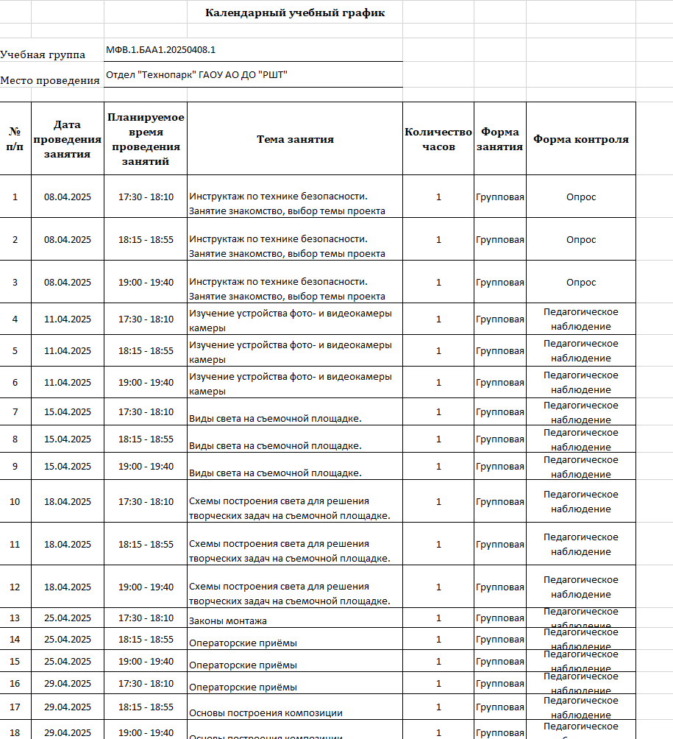
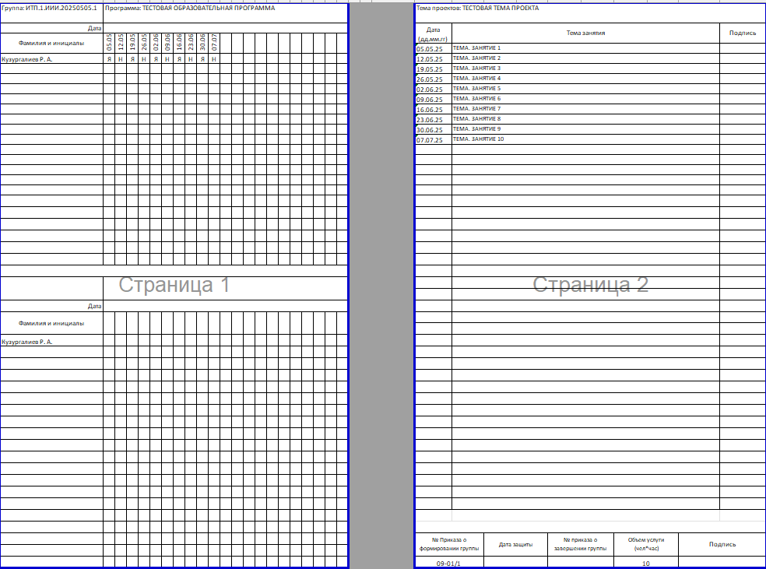
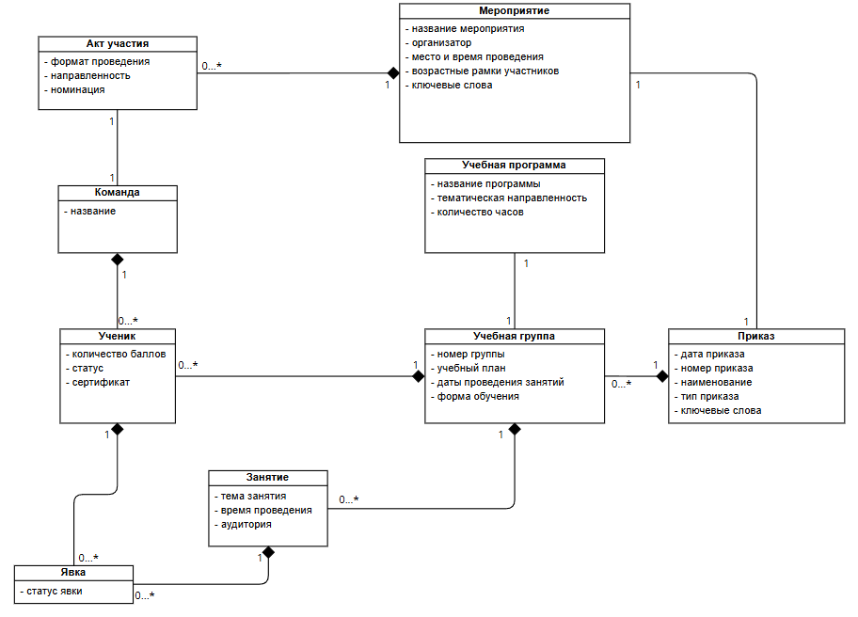
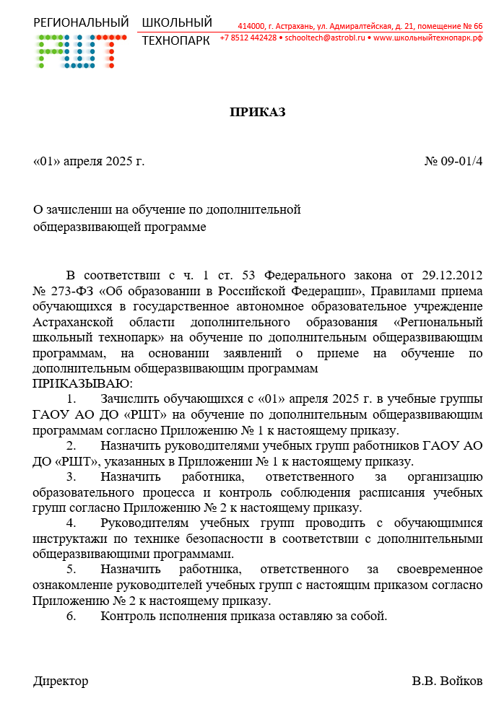

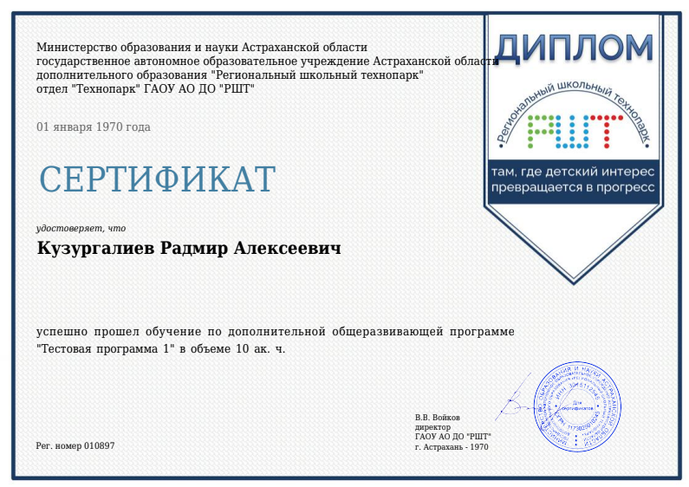
ИНФОЛОГИЧЕСКАЯ МОДЕЛЬ СИСТЕМЫ
11
Notes:
На данном слайде изображена инфологическая модель ОСНОВНЫХ классов системы. Основными классами являются классы Ученик, *Щелчок*Учебная группа и Приказ. На основе данных сущностей системой создаются *Щелчок*КУГ, *Щелчок*сертификат, *Щелчок*приказ, *Щелчок*журнал,.

Slide 12
ДИАГРАММА АКТИВНОСТЕЙ
12
Ученик
Администратор создал приказ о зачислении
Зачислен
Обучающийся начал обучение
Обучается
Администратор создал приказ переводе
Обучающийся прошёл итоговый контроль
Переведён
Обучающийся не прошёл итоговый контроль
Получил сертификат
Администратор создал приказ об отчислении
Отчислен
Notes:
В ходе набора *Щелчок*в учебную группу администратор создаёт приказ о зачислении, *Щелчок*после начала занятий обучающийся может по собственному желанию продолжить обучение в другой группе. В случае успешного прохождения итогового контроля*Щелчок* ученик получает сертификат, в противном случает администратор создаёт приказ об отчислении, после чего обучающийся заканчивает обучение в учебной группе*Щелчок*.

Slide 13


ДиаграММа РАЗВЁРТЫВАНИЯ
13
Клиент(веб-браузер)
Веб-клиент
Яндекс Диск
HTTPS
Сервер
Контроллеры
Репозитории данных
Сервисы
API
Сервис файлов
RabbitMQ
База данных
Notes:
Разработанный программный продукт представляет собой web-приложение. В ходе проектирования системы была определена её клиент-серверная архитектура с использованием локального серверного хранилища и внешнего сервиса хранения данных Яндекс.Диск. Взаимодействие с внешним хранилищем производится посредством API и брокера сообщений RabbitMQ.

Slide 14
ВХОДНЫЕ и выходные данные
14
Входные данные:
Данные о сотрудниках.
Данные об обучающихся.
Данные об учебных программах.
Данные о мероприятиях.
Выходные данные:
Журналы, календарные графики, отчётные данные (в формате xlsx).
Приказы (в формате docx).
Сертификаты (в формате pdf).
Notes:
Были определены следующие входные и выходные данные.

Slide 15
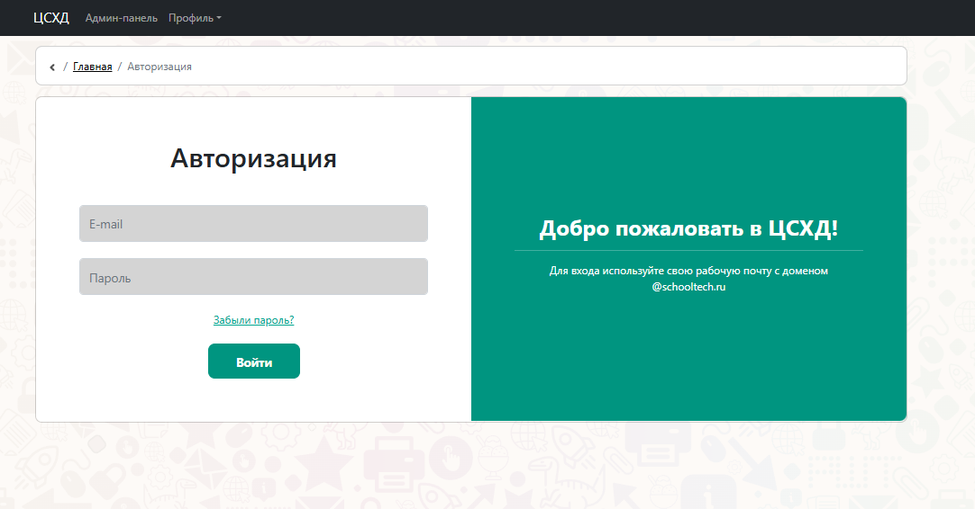
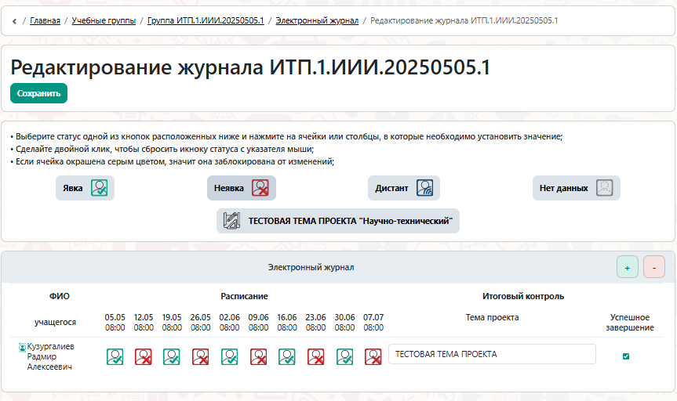
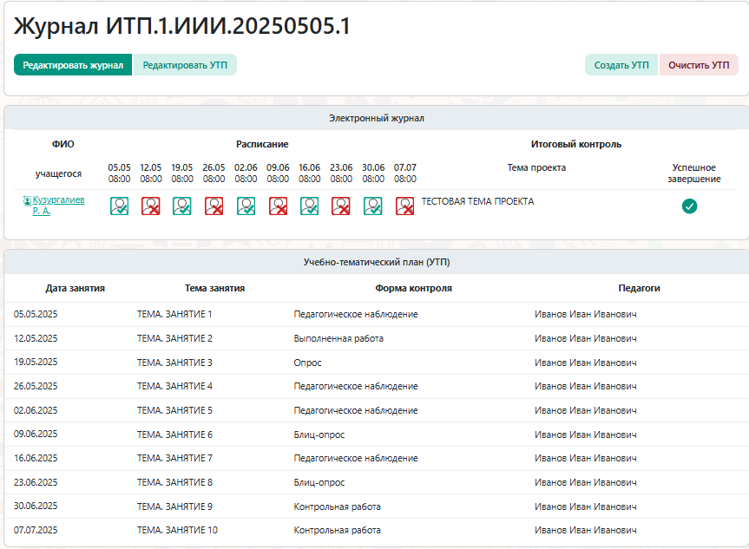
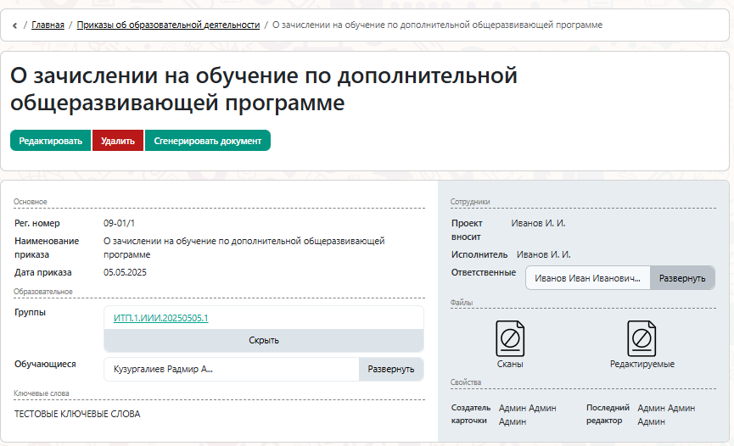
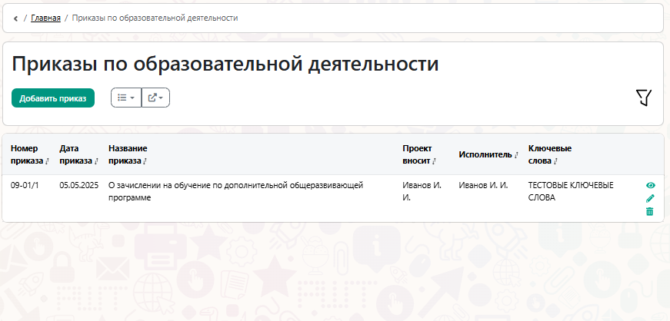
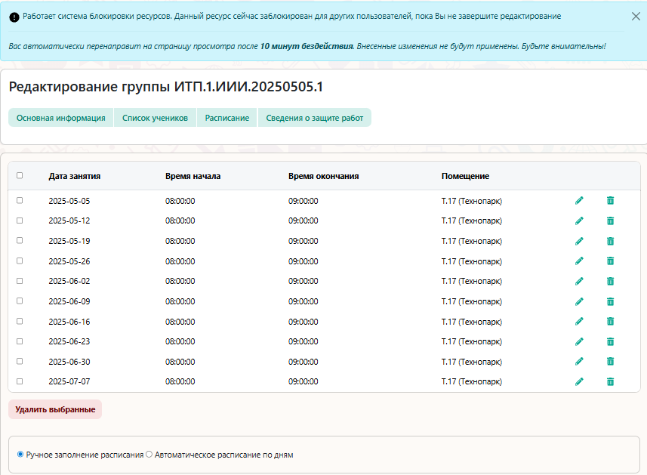
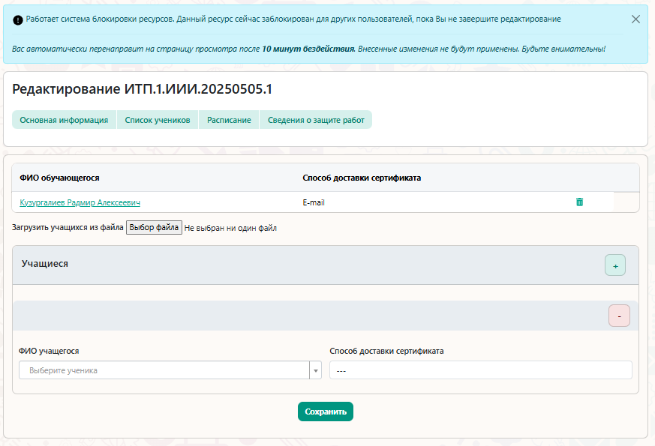
РАЗРАБОТАННЫЕ ИНТЕРФЕЙСЫ
15
Notes:
Были разработаны интерфейсы системы *щелчок* форма авторизации, *щелчок* электронный журнал, *щелчок* учебно-тематический план, *щелчок* карточка группы , *щелчок* список, *щелчок* расписание, *щелчок* состав группы

Slide 16






БЕЗОПАСНОСТЬ
16
Меры обеспечения безопасности:
Использование SHA-256 для хранения и обработки паролей в БД;
Токены для обмена информации с Яндекс.Диском;
SSL-сертификат для обеспечения безопасного интернет-соединения;
Аутентификация и авторизация пользователей;
Серверная и клиентская валидация всех входных данных;
Логирование запросов к базе данных.
Notes:
Система использует современные стандарты и методы для защиты системы от несанкционированного доступа к данным.

Slide 17












СВЕДЕНИЯ О проекте
17
Средства разработки серверной части системы:
Язык программирования PHP 7.4;
Apache 2.4;
Yii2 Advanced Framework;
База данных MariaDB 10.3;
Redis 4.0;
RabbitMQ 4.0.7.
Средства разработки клиентской части системы:
HTML 5, CSS 3, JavaScript;
jQuery.
Средства разработки документации:
Microsoft Word, PowerPoint;
OnlineParadigm;
BPMN.io.
Проект содержит:
Более 10000 строк кода в проекте.
26 таблиц базы данных.
Более 50 классов содержат около 300 методов.
Более 10 уникальных интерфейсов и форм.
Notes:
В ходе разработки программного продукта была освоена такая не реляционная БД, как Redis и брокер сообщений RabbitMQ. Было разработано более 10 интерфейсов и написано более 10000 строк кода клиентской и серверной части приложения.

Slide 18
Системные требования
18
Требования к клиенту:
Веб-браузер клиента: Firefox версии 41.0 и выше, Google Chrome версии 45.0 и выше.
Минимальная скорость входящего и исходящего подключения: 1 Мбит/с.
Требования к серверу:
ОС – Cent OS 7 / Linux Debian 11.
Процессор не ниже 2,6 ГГц.
ОЗУ не меньше 8 Гб.
HDD 200 Гб.
Notes:
На данном слайде отображены системные требования к серверу и клиенту.

Slide 19
Заключение
19
 | Было | Стало
Создание сертификата | 30 минут | 2 минуты
Создание приказа | >30 минут | 10 минут
Создание КУГ | 20 минут | 5 минут
Создание журнала | 30 минут | 5 минут
Общие трудозатраты в год | >2600 чел. ч | ~500 чел. ч
В результате внедрения системы в эксплуатацию повысилась эффективность сопровождения образовательного процесса более чем в 5 раз.
Notes:
В результате выполнения ВКР была спроектирована и разработана система, которая обеспечивает формирование необходимых для сопровождения образовательного процесса документов. В результате внедрения системы в эксплуатацию удалось повысить эффективность сопровождения образовательного процесса более чем в 5 раз.

Slide 20
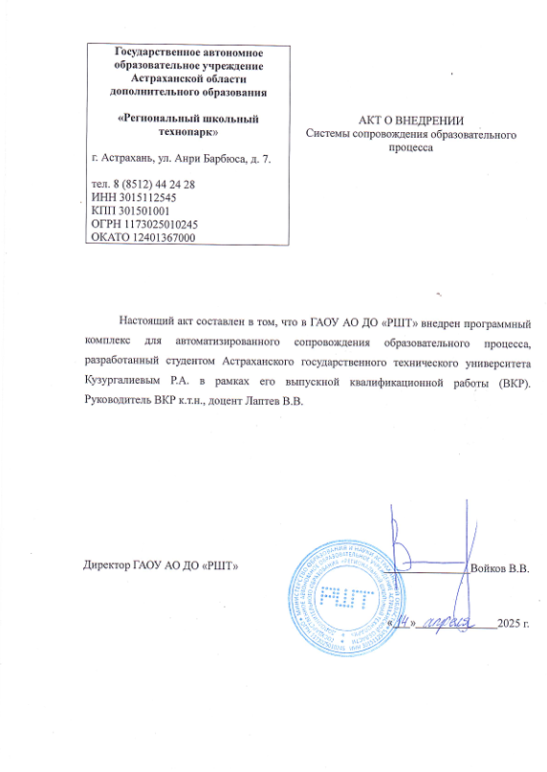
АКТ ВНЕДРЕНИЯ
20
Статья-победитель на 75-ой международной студенческой научно-технической конференции. Секция «Автоматизированные системы обработки информации и управления».
Notes:
Написанная статья победила в 75-ой международной студенческой научно-технической конференции, секция «Автоматизированные системы обработки информации и управления». Система была внедрена в «Региональный школьный технопарк» 14 апреля 2025 года. Соответствующий акт о внедрении представлен на слайде.

Slide 21
ДОКЛАД ОКОНЧЕН!
Notes:
Доклад окончен! Уважаемая комиссия, разрешите перейти к демонстрации программного продукта.

